Slide 1
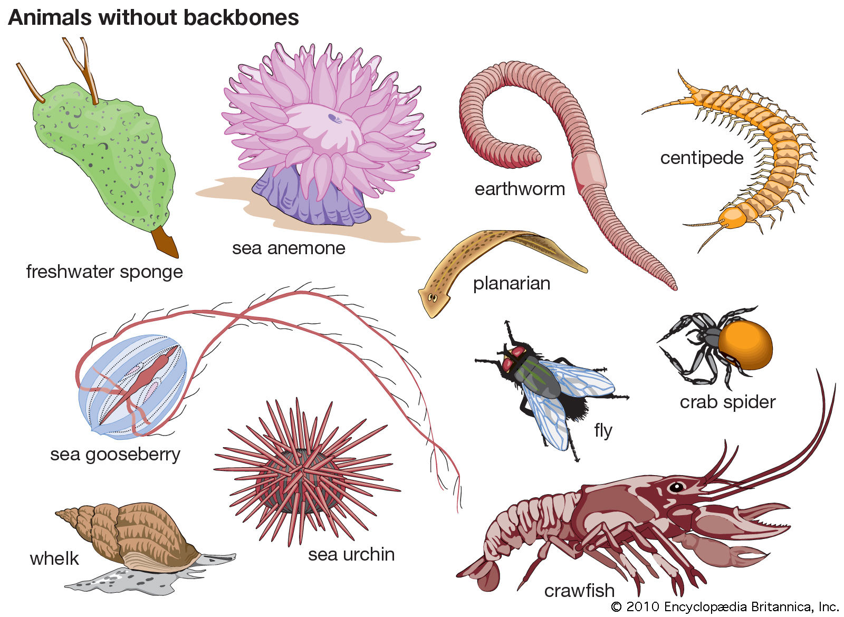
BÀI 22: ĐA DẠNG ĐỘNG VẬT
KHÔNG XƯƠNG SỐNG

Slide 2
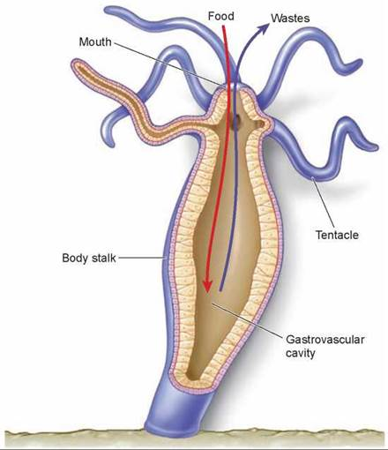
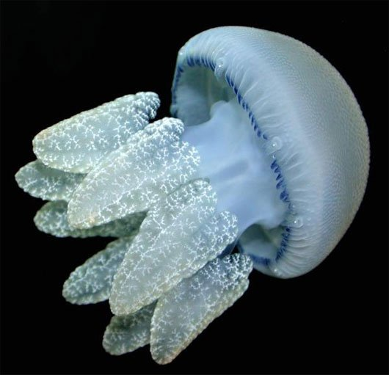
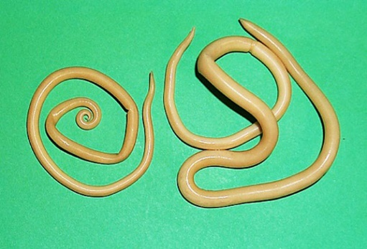
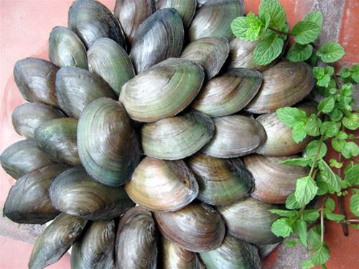
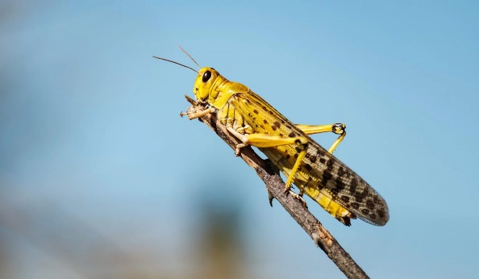
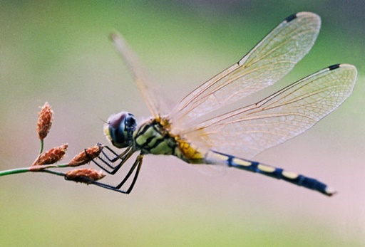
Khởi động
Hãy sắp xếp tên các loài vật sau vào hình ảnh phù hợp
1. Thủy tức
2. Ngao
3. Hến
4. Trai
5. Giun đũa
6. Chuồn chuồn
7. Châu chấu

Slide 3
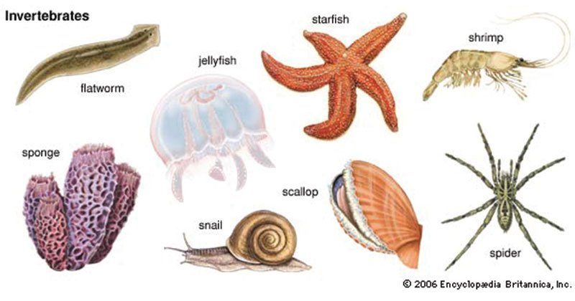
ĐỘNG VẬT KHÔNG XƯƠNG SỐNG
ĐẶC ĐIỂM VÀ ĐA DẠNG
VAI TRÒ VÀ TÁC HẠI
2
1

Slide 4
1. ĐẶC ĐIỂM NHẬN BIẾT ĐỘNG VẬT KHÔNG XƯƠNG SỐNG
a. Đặc điểm
Điểm khác biệt giữa thực vật và động vật theo đoạn video dưới đây là gì?
- Phần lớn động vật có khả năng di chuyển và ăn các sinh vật khác.
Động vật được chia làm mấy nhóm? Đó là những nhóm nào?
ĐỘNG VẬT

Slide 5
2. SỰ ĐA DẠNG ĐỘNG VẬT KHÔNG XƯƠNG SỐNG
PHƯƠNG PHÁP GÓC
Ngành Ruột khoang
Ngành Giun
B1. Di chuyển nhanh về các góc để nghiên cứu thông tin
B2. Lựa chọn góc có thông tin mình thích nhất
B3. Lập nhóm ở góc nghiên cứu và hoàn thành PHT
Ngành Thân mềm
Ngành Chân khớp
10 phút

Slide 6
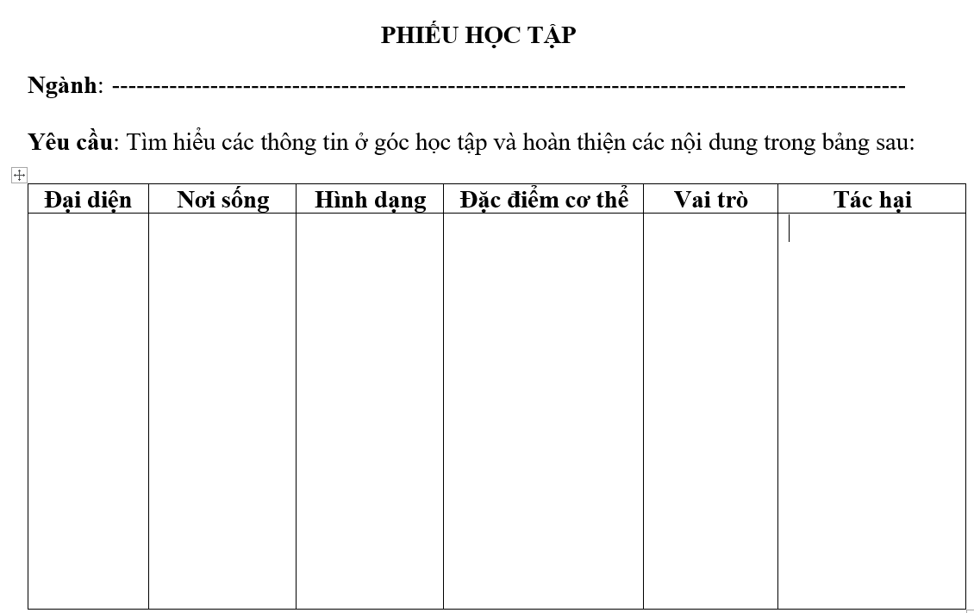
2. SỰ ĐA DẠNG ĐỘNG VẬT KHÔNG XƯƠNG SỐNG
START TIMER
HẾT THỜI GIAN

Slide 7
2. SỰ ĐA DẠNG ĐỘNG VẬT KHÔNG XƯƠNG SỐNG
THUYẾT TRÌNH KẾT QUẢ PHIẾU HỌC TẬP

Slide 8
2. VAI TRÒ VÀ TÁC HẠI CỦA ĐỘNG VẬT KHÔNG XƯƠNG
Vai trò
Tác hại
Dựa vào những kiến thức vừa được học, em hãy nêu vai trò và tác hại của động vật không xương sống.

Slide 9
Câu 1: Đặc điểm cơ bản nhất để phân biệt nhóm động vật không xương sống với nhóm động vật có xương sống là?
A. Hình thái đa dạng. B. Không có xương sống.
C. Kích thước cơ thể lớn. D. Sống lâu.
Câu 2: Loài chân khớp nào dưới đây có lợi với con người?
A. Ve bò. B. Bọ ngựa.
C. Ruồi. D. Mọt ẩm.
Câu 3: Đặc điểm nào KHÔNG phải là đặc điểm chung của ngành Chân khớp?
A. Có bộ xương ngoài bằng kitin nâng đỡ, che chở.
B. Qua lột xác để tăng trưởng cơ thể.
C. Các chân phân đốt khớp động.
D. Có mắt kép.
B. Không có xương sống.
B. Bọ ngựa
D. Có mắt kép

